Slide 1
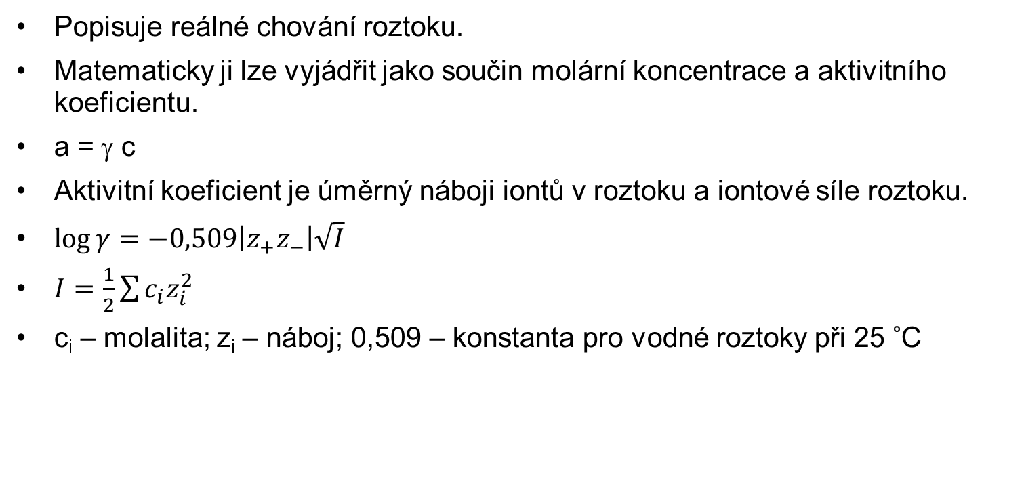
Aktivita roztoku
Popisuje reálné chování roztoku.
Matematicky ji lze vyjádřit jako součin molární koncentrace a aktivitního koeficientu.
a = γ c
Aktivitní koeficient je úměrný náboji iontů v roztoku a iontové síle roztoku.
$\log{γ=−0,509\left|z_{+}z_{−}\right|\sqrt{I}}$
$I=\frac{1}{2}\sum{c_{i}z_{i}^{2}}$
c_{i} – molalita; z_{i} – náboj; 0,509 – konstanta pro vodné roztoky při 25 °C

